Slide 1
Ce qui est demandé :
Vous coderez en orienté objet.. Il faut une classe HerosManager et une classe Heros et sa méthode d’hydratation
On accède à la fiche personnage via le formulaire de l’index en entrant le nom du personnage
Si le nom n’est pas trouvé en base, l’utilisateur est renvoyé à l’index avec un message lui signifiant que ce personnage n’existe pas
Une fois sur la fiche personnage vous devez respecter la maquette à la suite de ce document
Si on clique sur le bouton familier, une requête Ajax va chercher le premier familier et l’affichera dans le conteneur prévu à cet effet. La page de la fiche personnage ne doit jamais se recharger. Un son dont le fichier est fourni avec l’exercice doit démarré au moment de l’affichage du familier
Si on clique à nouveau sur le bouton familier, un second familier s’affichera et remplacera le premier et ainsi de suite
Lorsqu’il n’y a plus d’autre familiers à afficher un clique sur le bouton familier affichera à nouveau le premier
Le bouton Effacer doit nettoyer le conteneur familier.
La connexion génère l’ouverture d’une session et la création d’un cookie qui sauvegarde le nom du personnage.. La déconnexion doit détruire cette session

Slide 2
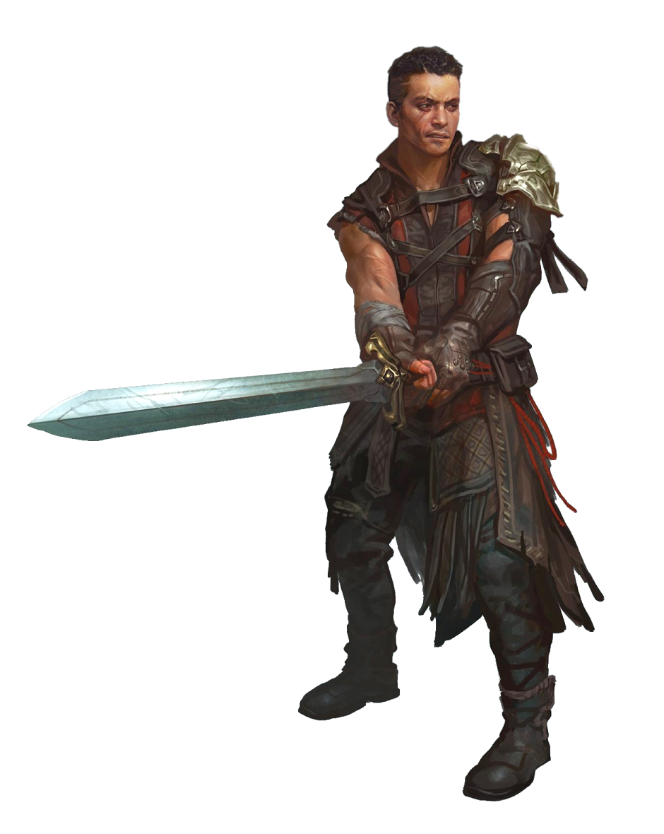
ALAHAZAR
15/22
Se déconnecter
FORCE : 13
NIVEAU : 5
Familiers
Effacer
Affichage des infos du cookie et du SID de la session

Slide 3
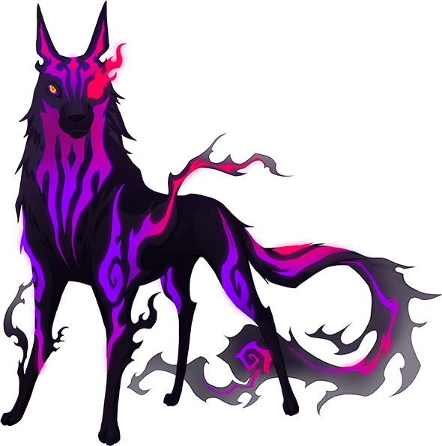
ALAHAZAR
15/22
Se déconnecter
FORCE : 13
NIVEAU : 5
Familiers
Effacer
WOLFF
38/40
FORCE : 33
NIVEAU : 19
Affichage des infos du cookie et du SID de la session

